Slide 1


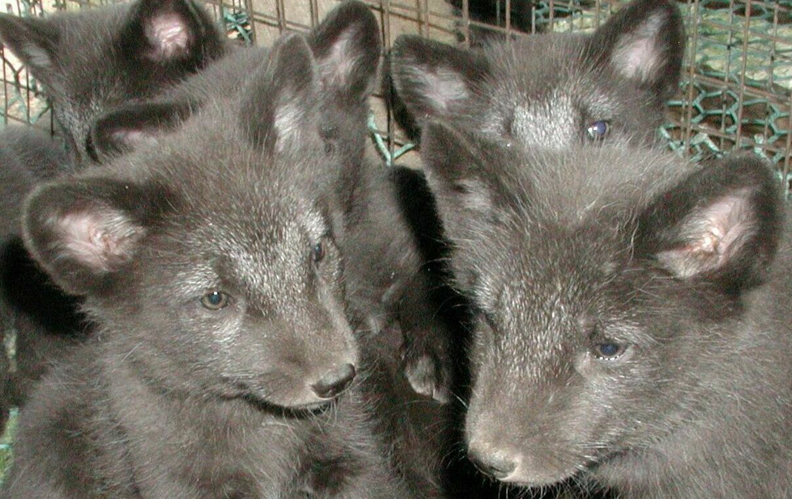
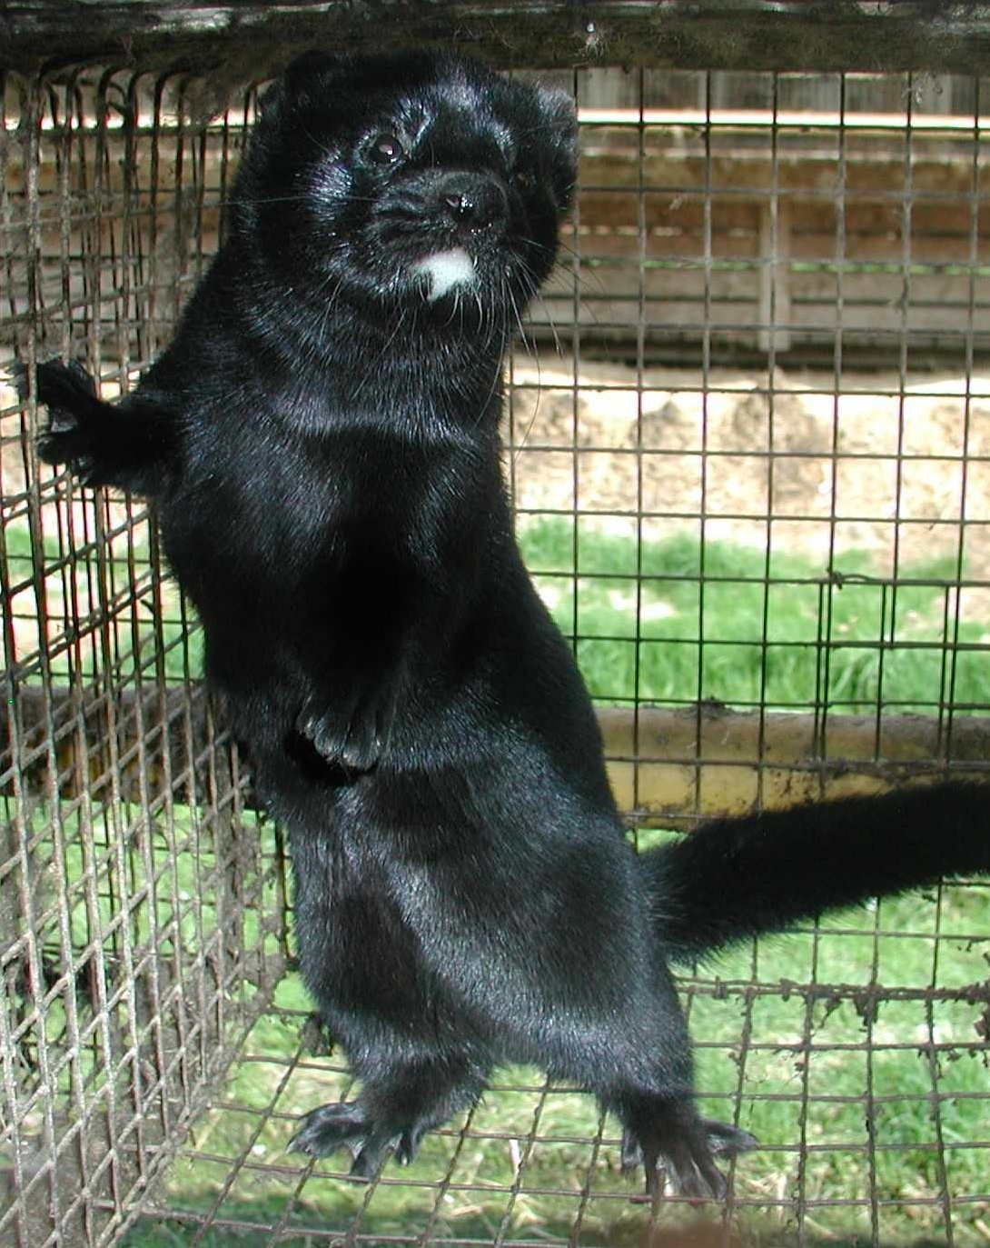
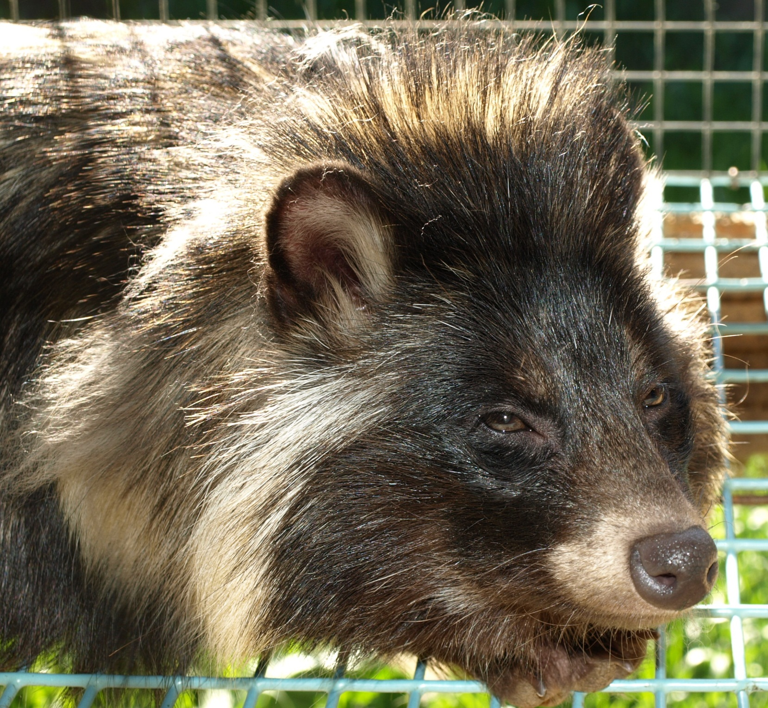
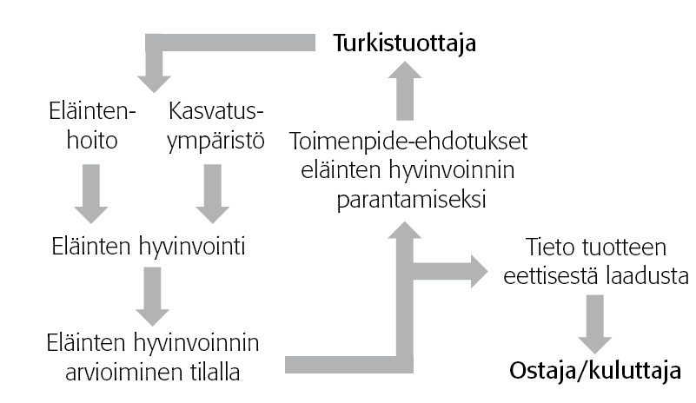



Turkistila 2020
Turkiseläinten hyvinvointihanke
Jaakko Mononen ja Pekka Eskeli Leena Ahola, Hanna Huuki ja Tarja Koistinen
Hankkeen tavoitteet:
Parantaa turkiseläinten hyvinvointia.
Lisätä suomalaisten turkistuottajien kilpailukykyä maailman turkismarkkinoilla vastaamalla vahvemmin nykyaikaisen eettisen eläintuotannon asettamiin haasteisiin.
Hanke muodostuu kolmesta toimenpidekokonaisuudesta:
WelFur hyvinvoinnin arviointimenetelmän kehittäminen suomensupille.
Yhteiseurooppalaisena yhteistyönä kehitetyn WelFur hyvinvoinnin arviointimenetelmän testaaminen suomalaisilla kettu- ja minkkitiloilla.
Eläinten hyvinvoinnin neuvontakäynnit tiloille, joille on tehty arviointikäynnit.
Hankkeen rahoittajat:
Manner-Suomen maaseudun kehittämisohjelma (Etelä-Pohjanmaan Pohjanmaan ja Pohjois-Pohjanmaan ELY-keskusten kautta)
Suomen Turkiseläinten Kasvattajain Liitto ry
Maaninka 23.8.2013.
Avoimet ovet

